Slide 1
Algoritmos de grafos

Slide 2
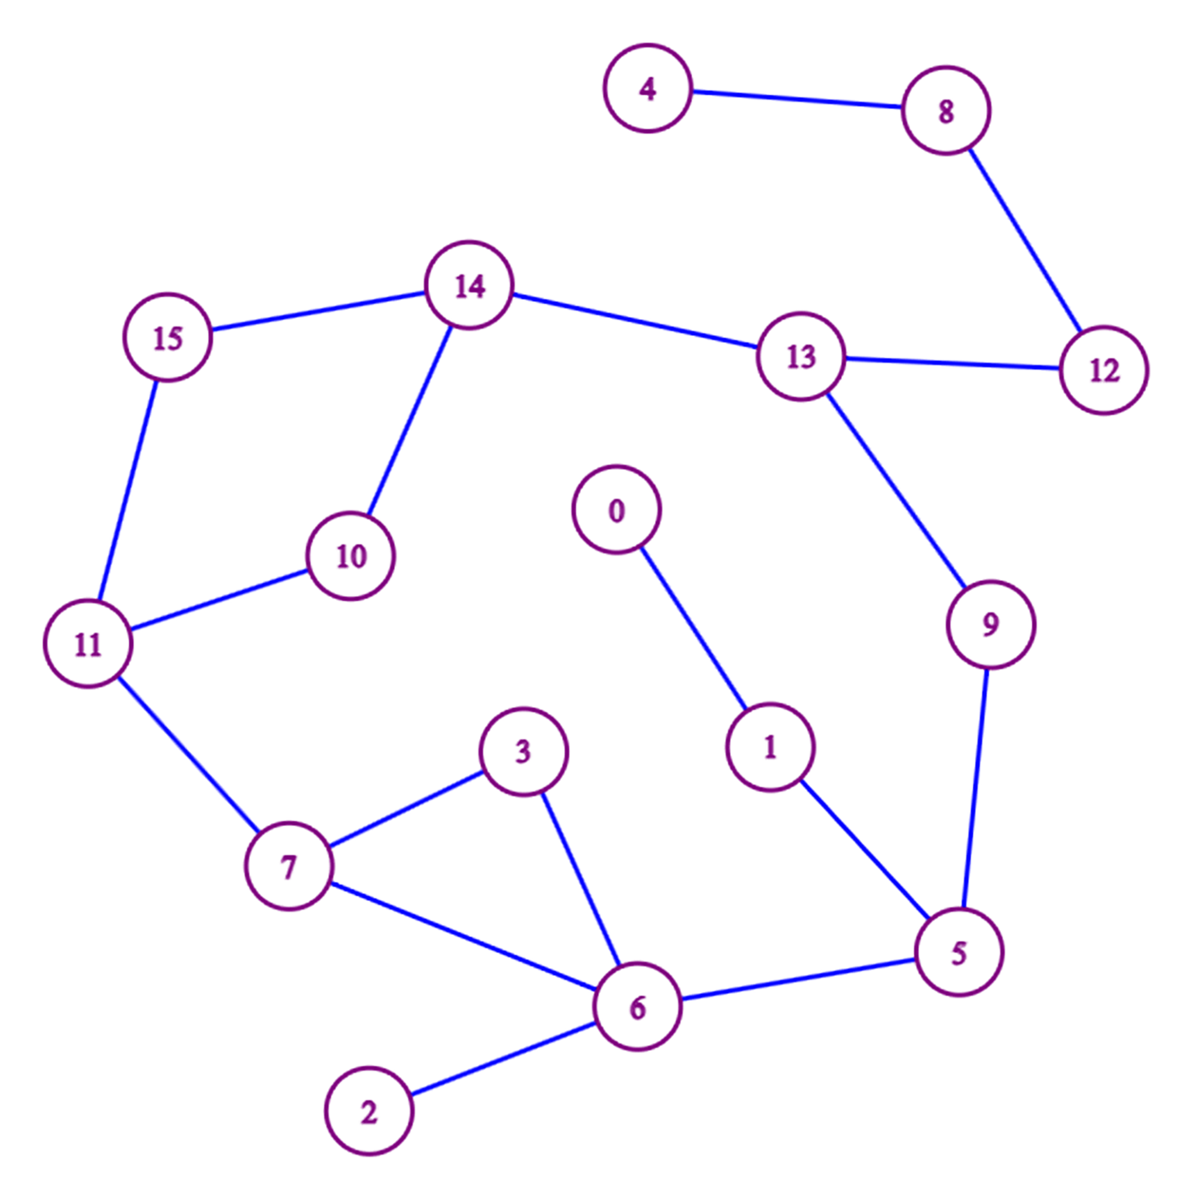
Grafos são compostos por vértices/nós e arestas

Slide 3
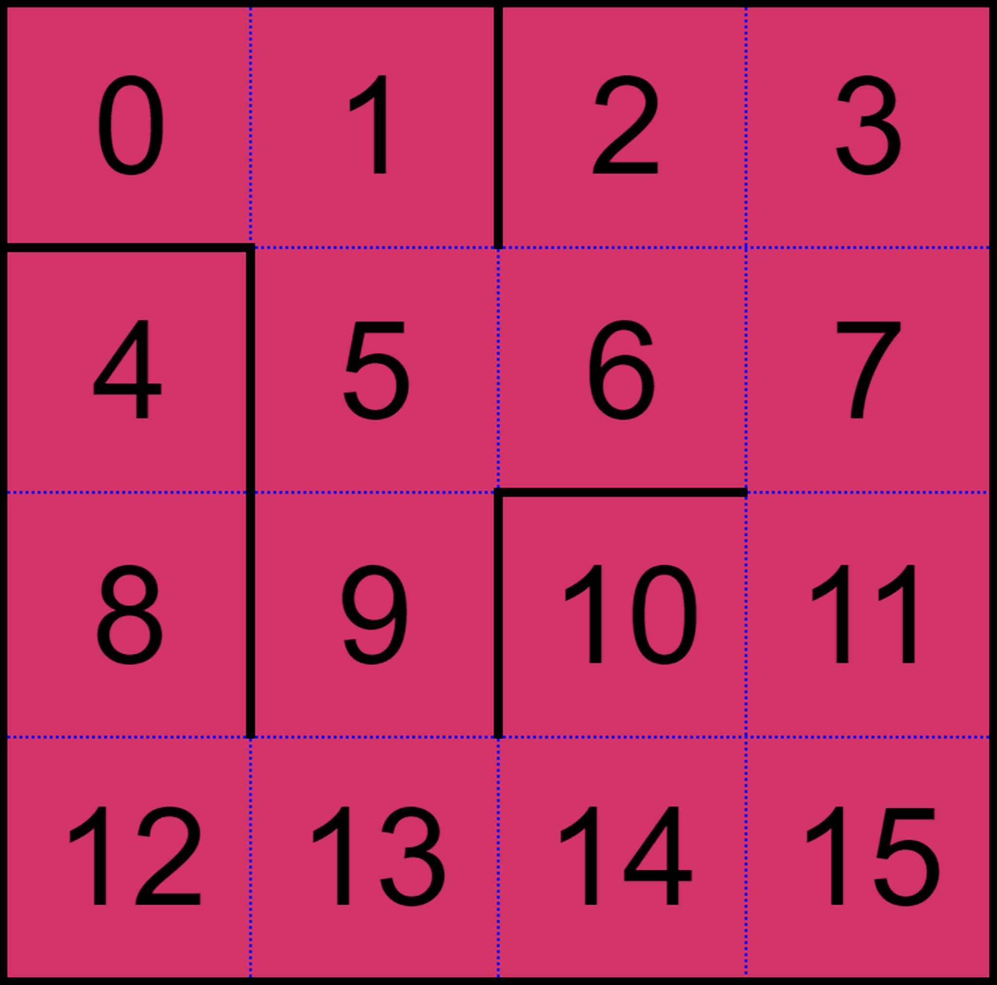
Podem representar muitas coisas:
Ruas e esquinas
Amizades
Tiles de um labirinto

Slide 4
Problema fundamental:
Saber andar por um grafo!
Pra resolver isso, precisamos botar o gráfico dentro do robô…

Slide 5
Como construir um grafo?

Slide 6
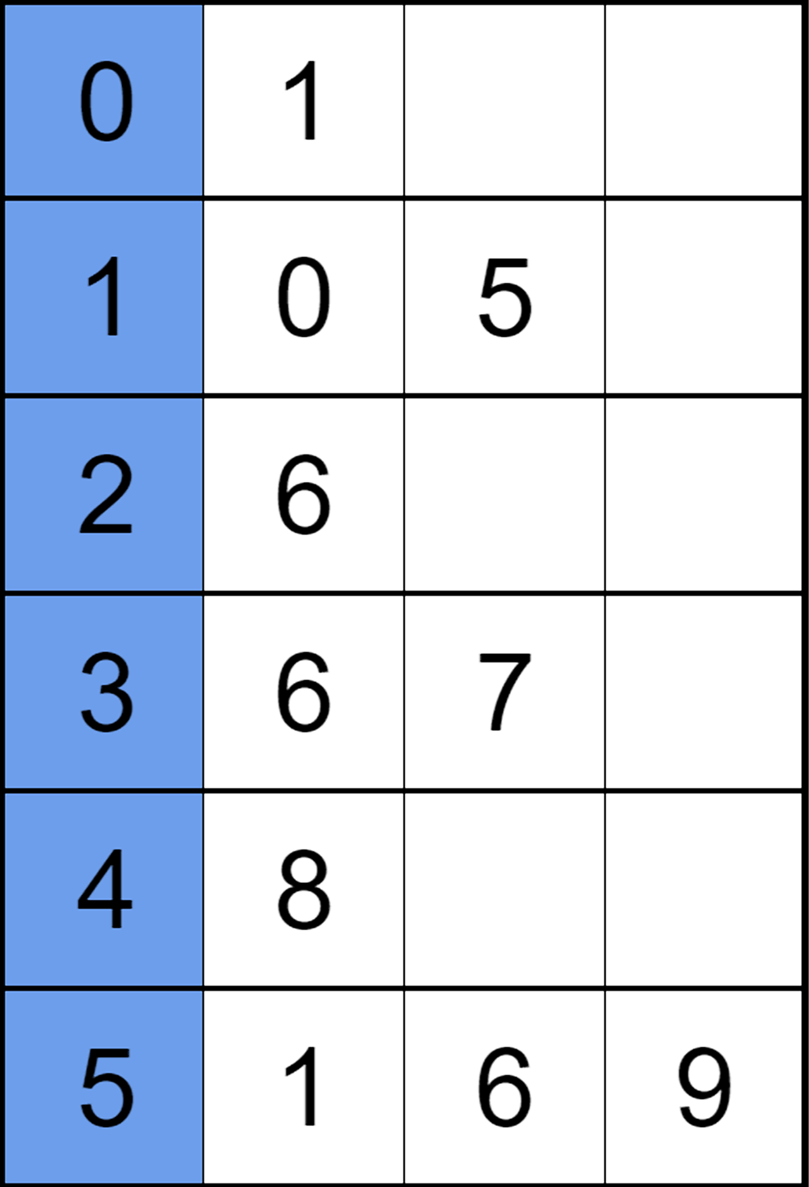
Armazenamos as arestas numa lista de listas (matriz), vizinhos:
Por exemplo: vizinhos[7] dá a lista de vizinhos do 7

Slide 7
Essa representação basta!

Slide 8
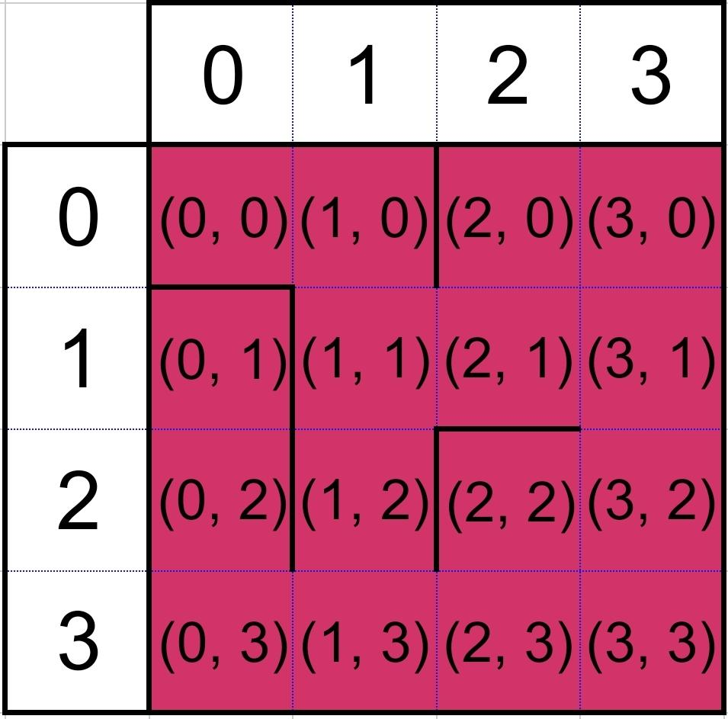
Para o caso em que o grafo na verdade representa um labirinto, representamos os nós como coordenadas, (i, j).
NB! a gente não precisa armazenar o nome do próprio tile! Basta saber que, no mapa (matriz), ele é acessado na coordenada (i, j).
Ah! não importa se a primeira coordenada é horizontal ou vertical, desde que sejamos consistentes.

Slide 9
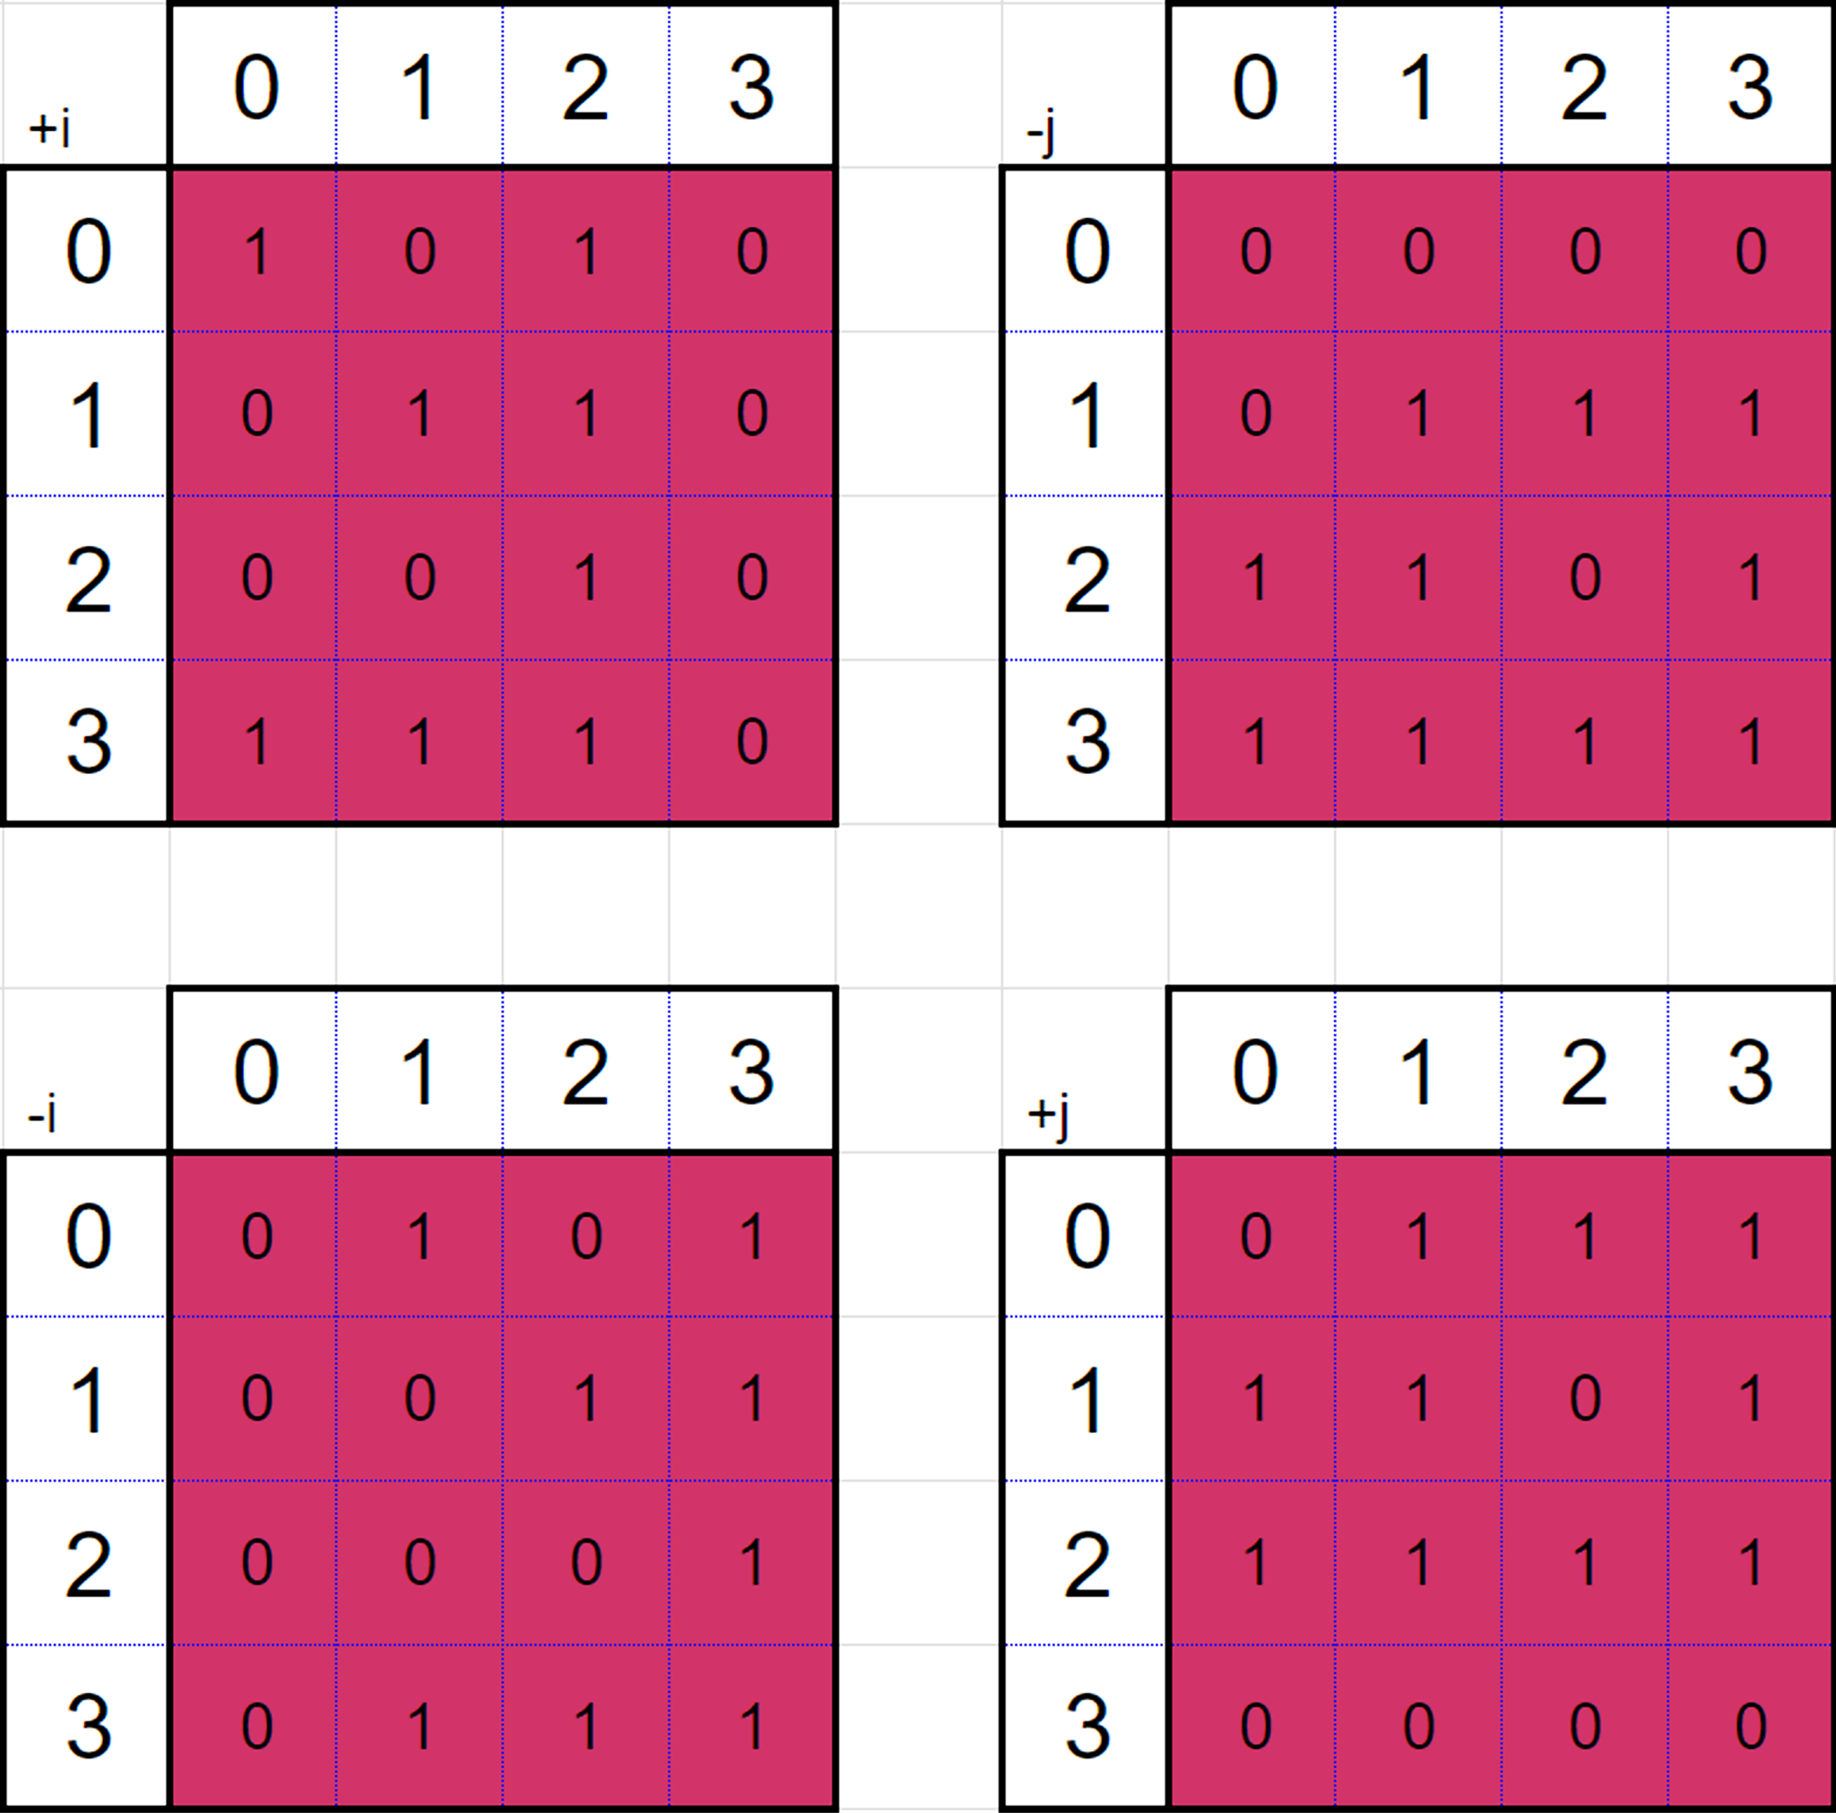
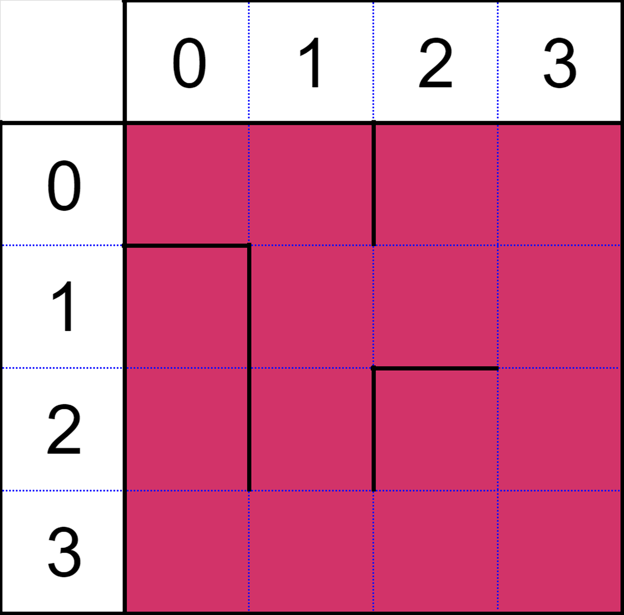
di = 1, dj = 0
di = 0, dj = -1
Para armazenar as conexões entre os tiles, podemos usar várias matrizes empilhadas!
Declaramos um grafo[i][j][di][dj], que registra se o nó (i, j) está ligado ao que está em
(i + di, j + dj).
Sim, vamos usar índices negativos! Para isso, declaramos a matriz com 3 níveis em di e dj (o [-1] vai ser equivalente a [2], nesse caso)
Na prática, você não precisa visualizar a matriz (até porque ela tem 4 dimensões!). Pense como se fosse uma função!
di = -1, dj = 0
di = 0, dj = 1

Slide 10
Já sabemos que estrutura de dados montar! Agora precisamos coletar os dados pra ela.
No labirinto, o robô começa em um lugar arbitrário, numa posição arbitrária. Ele é essa setinha desenhada.
Ah! Um treco que vai auxiliar nossas contas são as seguintes listas:
dx = [1, 0, -1, 0]
dy = [0, -1, 0, 1]

Slide 11
dx = [1, 0, -1, 0]
dy = [0, -1, 0, 1]
Sempre que quisermos guardar o que o robô viu em sua frente, vamos usar
di = dx[0] e dj = dy[0].
Se quisermos guardar o que ele viu na esquerda,
di = dx[1] e dj = dy[1].
Atrás, o 2, e na direita o 3.
Isso garante que quando fizermos i+di e j+dj, vai ficar nas posições certinhas.

Slide 12
dx = [1, 0, -1, 0]
dy = [0, -1, 0, 1]
Exemplo: Na posição ilustrada, o robô lê:
Para frente: grafo[2][2][dx[0]][dy[0]]
== grafo[2][2][1][0] = 1
Para esquerda: grafo[2][2][dx[1]][dy[1]]
== grafo[2][2][0][-1] = 0
Mas, se sabemos que (2, 2) não conecta com (2, 1), podemos atualizar grafo[2][1] (as marcações do vizinho) também!

Slide 13
dx = [1, 0, -1, 0]
dy = [0, -1, 0, 1]
Então, escrevemos:
grafo[2][1][0][1] = 0
Em geral, a atualização do vizinho na direção k fica assim:
vi = i + dx[k]
vj = j + dx[k]
vdi = dx[(k + 2)%4]
vdj = dy[(k + 2)%4]
grafo[vi][vj][vdi][vdj] = 0 ou 1, dependendo se tiver uma parede ou não.
Usamos k+2 para ir pra direção oposta ao tile atual, e %4 pra ciclar o índice de volta pro começo se o oposto estiver antes

Slide 14
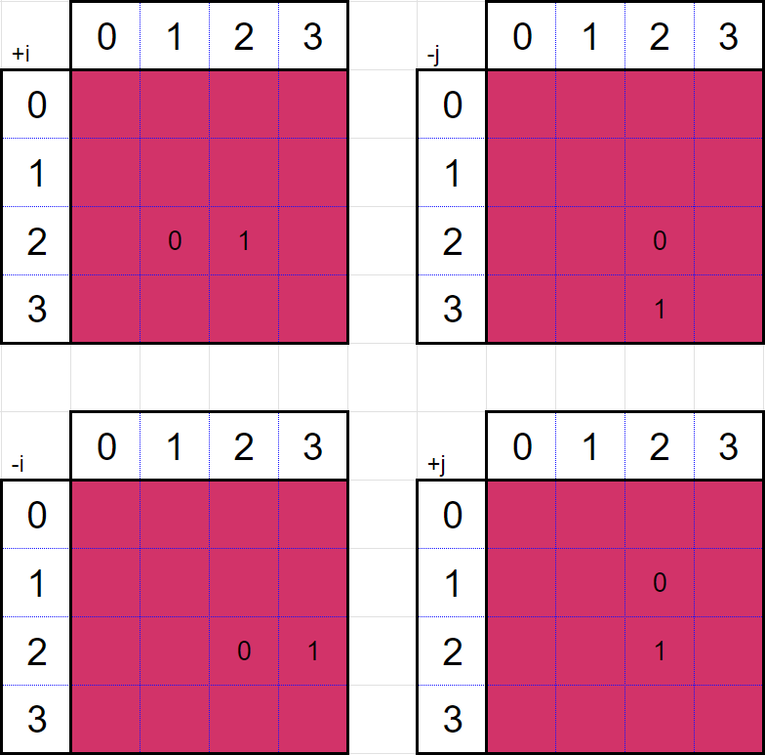
di = 1, dj = 0
di = 0, dj = -1
dx = [1, 0, -1, 0]
dy = [0, -1, 0, 1]
Finalmente, após olhar para todas as 4 direções, as matrizes atualizadas ficam como está à esquerda.
Na prática, pode ser que seu robô olhe só para 3 direções. Tá tudo bem, uma hora ele vai completar o mapinha.
Visualizar tudo isso acontecendo é muito difícil, mas fica mais fácil se você abstrair todos os desenhinhos e pensar só nas coordenadas, sem se preocupar com a orientação delas (isto é, focar no código).
No fim das contas, o importante é ser consistente nas suas convenções.
di = -1, dj = 0
di = 0, dj = 1

Slide 15
dx = [1, 0, -1, 0]
dy = [0, -1, 0, 1]
Ah, não, o robô girou! Agora as convenções de dx[0], dy[0] → frente, etc., foram por água abaixo! Por exemplo, dx[0] e dy[0] agora correspondem à direita do robô!
Na verdade é bem simples de resolver:
A gente rotaciona o dx e o dy também!
dx: [1, 0, -1, 0] → [0, -1, 0, 1]
dy: [0, -1, 0, 1] → [-1, 0, 1, 0]
Fazendo isso, atualizações feitas com os sensores vão cair nas posições certas da matriz e a convenção se mantém.

Slide 16
dx = [0, -1, 0, 1]
dy = [-1, 0, 1, 0]
Exemplo: Na posição ilustrada, o robô lê:
Para frente: grafo[3][2][dx[0]][dy[0]]
== grafo[3][2][0][-1] = 1
Para esquerda: grafo[3][2][dx[1]][dy[1]]
== grafo[3][2][-1][0] = 1
Também atualizamos os vizinhos da mesma forma de antes, como se nada tivesse acontecido.

Slide 17
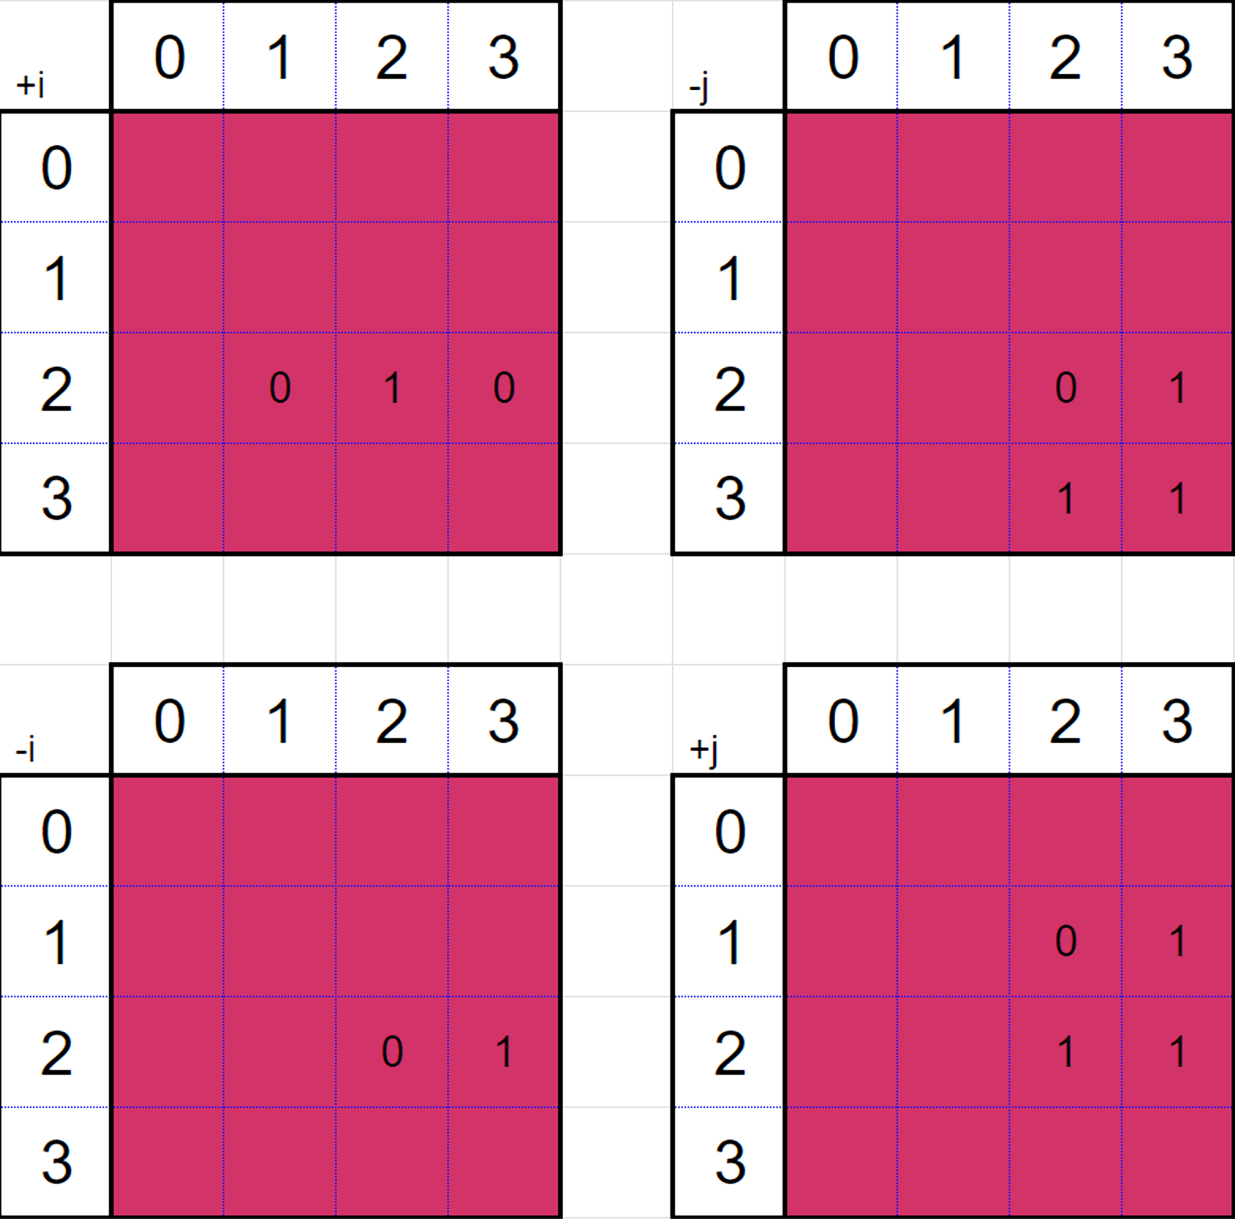
di = 1, dj = 0
di = 0, dj = -1
dx = [0, -1, 0, 1]
dy = [-1, 0, 1, 0]
Após olhar para todas as 4 direções, as matrizes atualizadas ficam como está à esquerda.
Note que existe um pouco de sobreposição (p.ex. ele confirmou que não existia uma parede com o (2, 2) ), mas isso não tem problema.
E, assim, o robô consegue ir registrando o labirinto que ele enxerga. Agora, a gente precisa ver algoritmos pra ele andar pelo labirinto usando os registros que ele já fez!
di = -1, dj = 0
di = 0, dj = 1

Slide 18
Depth-First Search (DFS)

Slide 19
A DFS é uma busca em profundidade: ela toma o primeiro caminho que acha e vai até o fundo.
Quando ela tá numa bifurcação, toma qualquer caminho e segue.
Quando chega numa ponta, volta pra bifurcação mais recente.

Slide 20
Essencialmente, a gente repete o mesmo código em cada nó!
Marca que já visitou
Passa pelos vizinhos e entra neles se não foram visitados
O vizinho em que entramos vira o nó atual, e repetimos o processo!
É uma recursão!

Slide 21

Armazenamos os nós visitados em uma lista, marc:
O código
marc

Slide 22
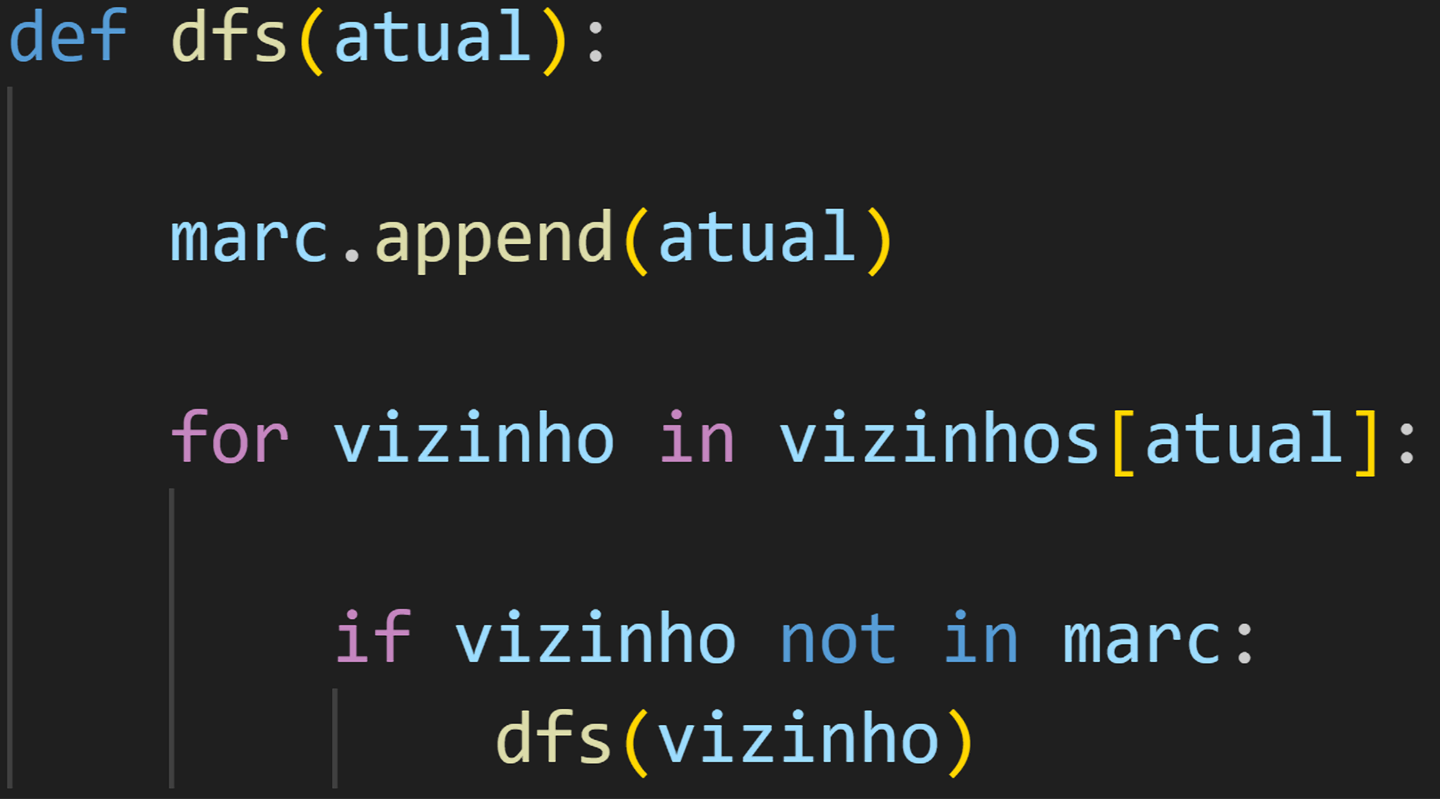
O código, finalmente:

